Slide 1
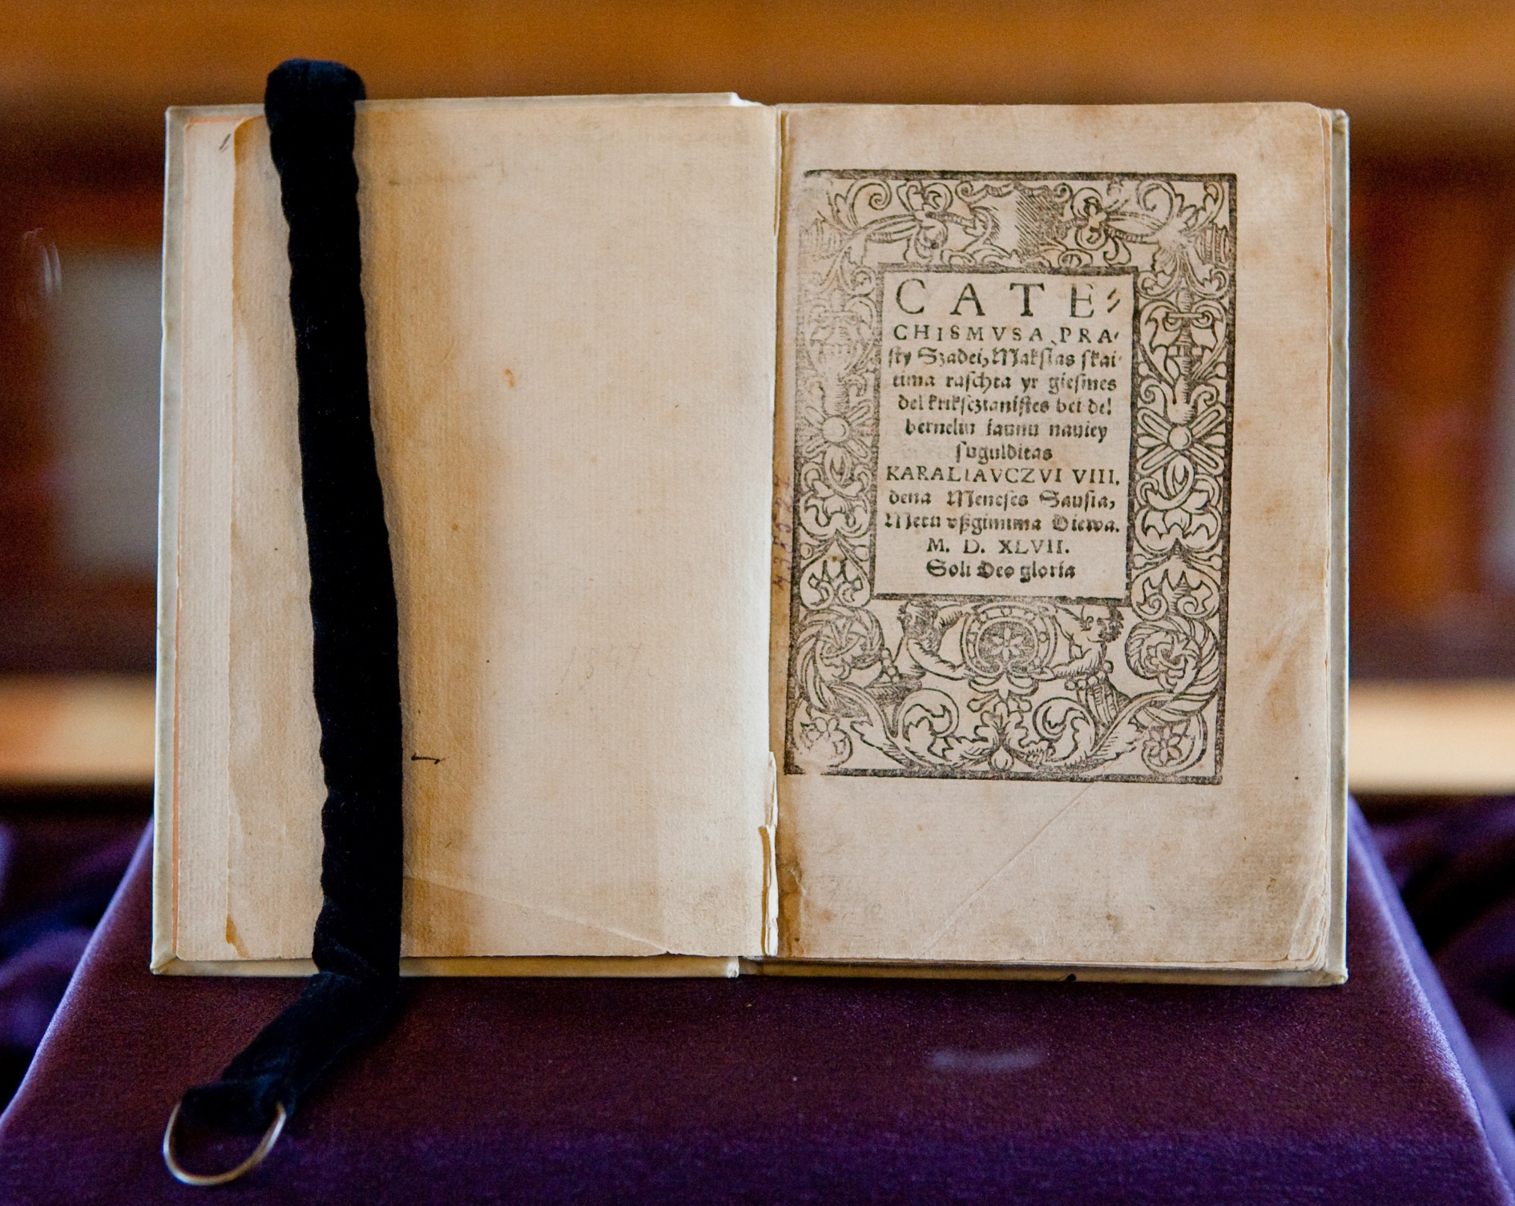
Pokračování literatury v Malé Litvě
Luteránský Catechismus (1547, Královec) připravený a vydaný Mažvydasem znamenal počátek SOUVISLÉ litevské literární tradice.
Mažvydas sám připravil celkem 6 knih, ale ještě za jeho života začali knihy připravovat i další Malolitevští kněží, např. Baltramiejus Vilentas.
Jednalo se vesměs o náboženskou literaturu: zpěvníky, modlitebníky, postily.

Slide 2
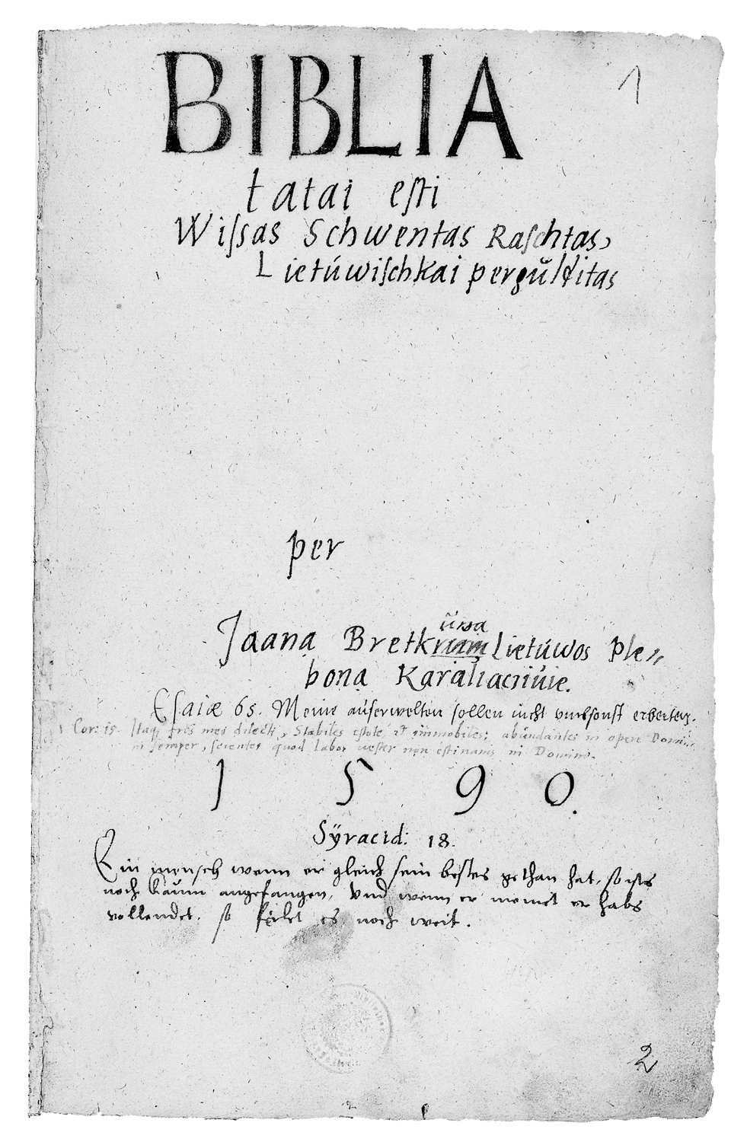
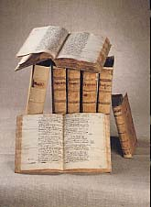
Pokračování literatury v Malé Litvě
Jonas Bretkūnas (také Johannes Bretke, 1536-1602)
V letech 1579-1590 přeložil celou bibli do litevštiny.
Zůstala v rukopisu. Nyní se tento manuskript nachází v Berlíně, v Pruském archivu.
Bretkūnův překlad byl dobře znám pro další překladatele.

Slide 3

Pokračování literatury v Malé Litvě
Jonas Bretkūnas také vydal první litevskou Postilu (1591)
Postila je žánr náboženské literatury: obsahuje vybrané úryvky z Písma Svatého určené k četbě každou neděli po celý rok a kázání, která daný úryvek komentují a objasňují.

Slide 4
[Následuje ukázka Bretkūnasova kázání]
Lukas 5,1-11
1 Jednou se na něj lidé tlačili, aby slyšeli Boží slovo, a on stál u břehu jezera Genezaretského;
2 tu uviděl, že u břehu jsou dvě lodi. Rybáři z nich vystoupili a vypírali sítě.
3 Vstoupil do jedné z lodí, která patřila Šimonovi, a požádal ho, aby odrazil kousek od břehu. Posadil se a z lodi učil zástupy.
4 Když přestal mluvit, řekl Šimonovi: „Zajeď na hlubinu a spusťte své sítě k lovu!“
5 Šimon mu odpověděl: „Mistře, namáhali jsme se celou noc a nic jsme nechytili. Ale na tvé slovo spustím sítě.“
6 Když to učinili, zahrnuli veliké množství ryb, až se jim sítě trhaly.
7 Dali znamení svým společníkům na druhé lodi, aby jim přišli na pomoc. Oni přijeli a naplnili rybami obě lodi, že se až potápěly.
8 Když to Šimon Petr uviděl, padl Ježíšovi k nohám a řekl: „Odejdi ode mne, Pane, vždyť já jsem člověk hříšný.“
9 Neboť jeho i všechny, kteří s ním byli, pojal úžas nad tím lovem ryb;
10 stejně i Jakuba a Jana, syny Zebedeovy, kteří byli Šimonovými druhy. Ježíš řekl Šimonovi: „Neboj se, od této chvíle budeš lovit lidi.“
11 Přirazili s loďmi k zemi, všechno tam nechali a šli za ním.

Slide 5
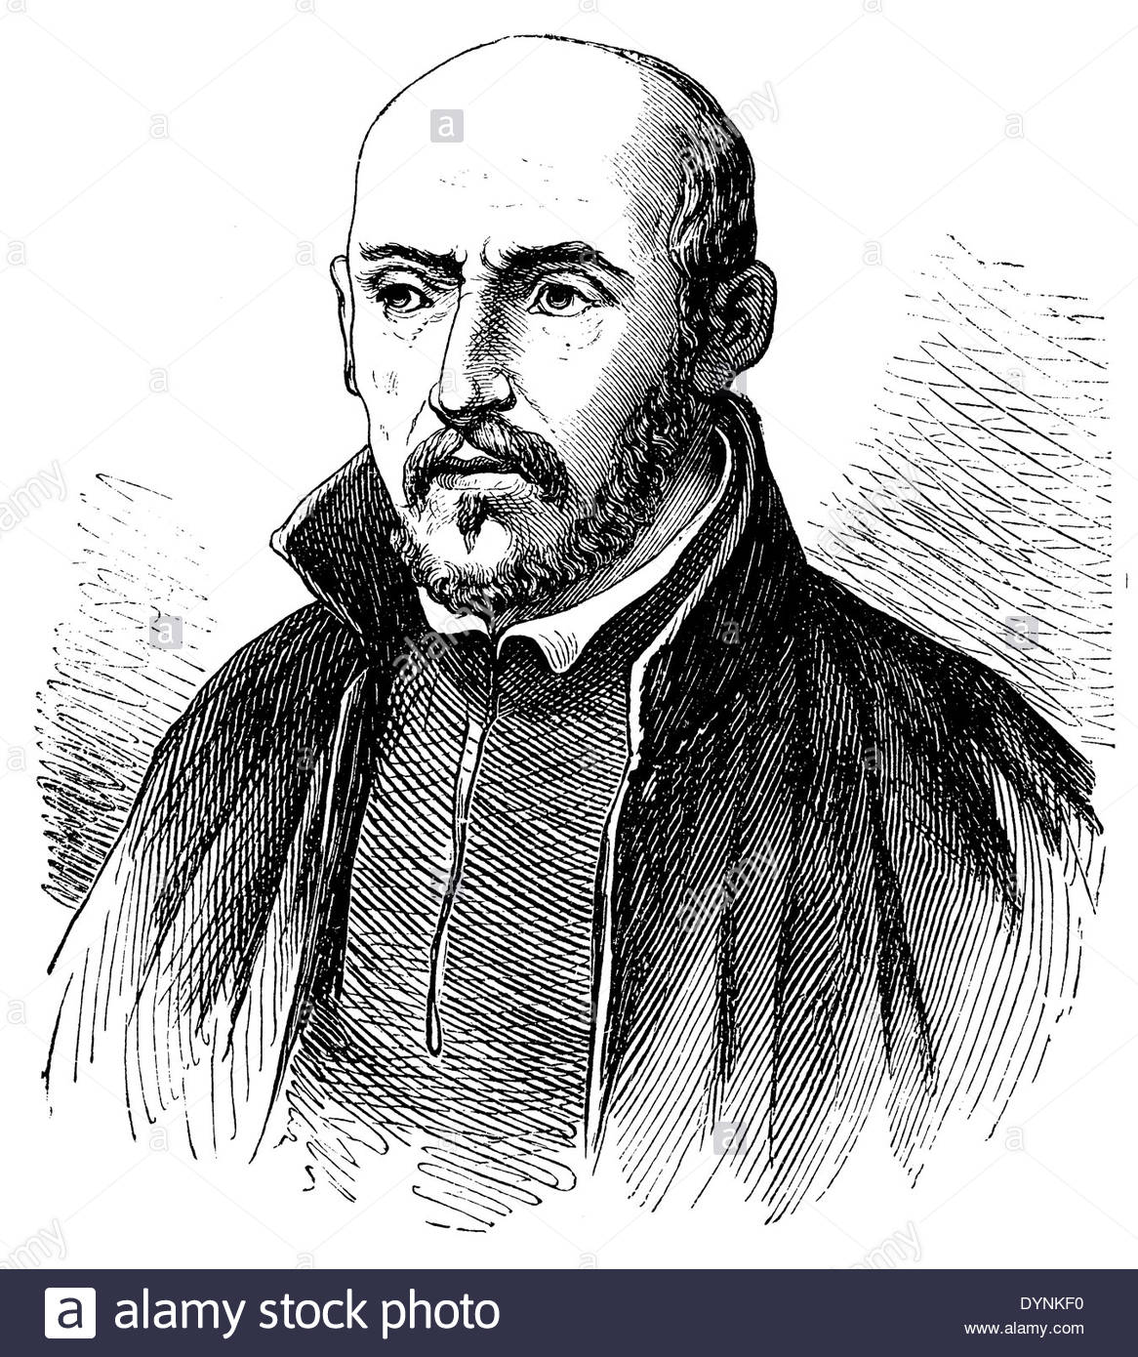
Protireformace a jezuité
Ignác z Loyoly
Zakladatel jezuitského řádu
Jezuitský řád byl založen v roce 1534.
Stal se hlavní sílou v ideové válce katolické cířkve proti šíření reformace.

Slide 6
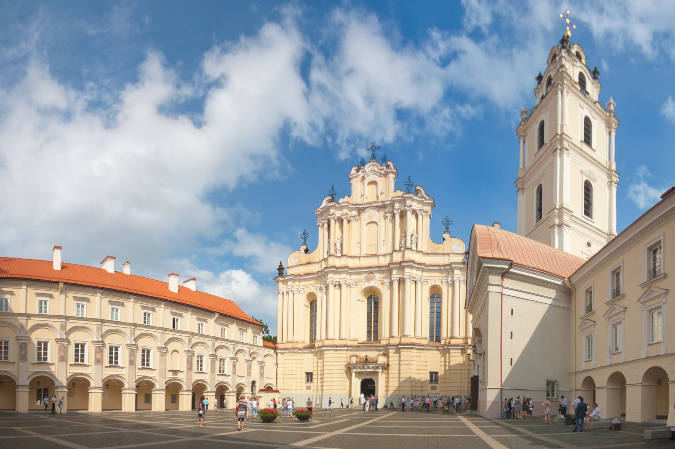
Protireformace a jezuité
Jezuité dorazili na Litvu v roce 1569
Roku 1579 založili Vilniuskou univerzitu: Academia Societas Jesu

Slide 7

První litevská kniha na Velké Litvě
Mikalojus Daukša
(1527/1532 – 1613)
Katechismas
1595, Vilnius
Překlad jezuitského katechismu
Jakuba Ledesmy

Slide 8
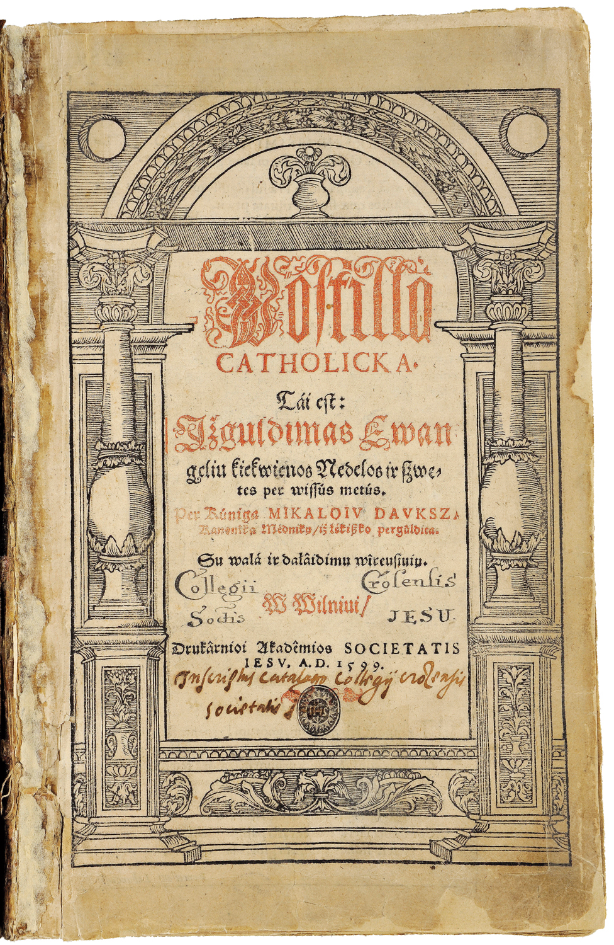
Druhá litevská kniha na Velké Litvě
Mikalojus Daukša
Postilla Catholicka
1599, Vilnius
Překlad polské Postily Jakuba Wujeka (rektora jezuitské akademie ve Vilniusu)

Slide 9
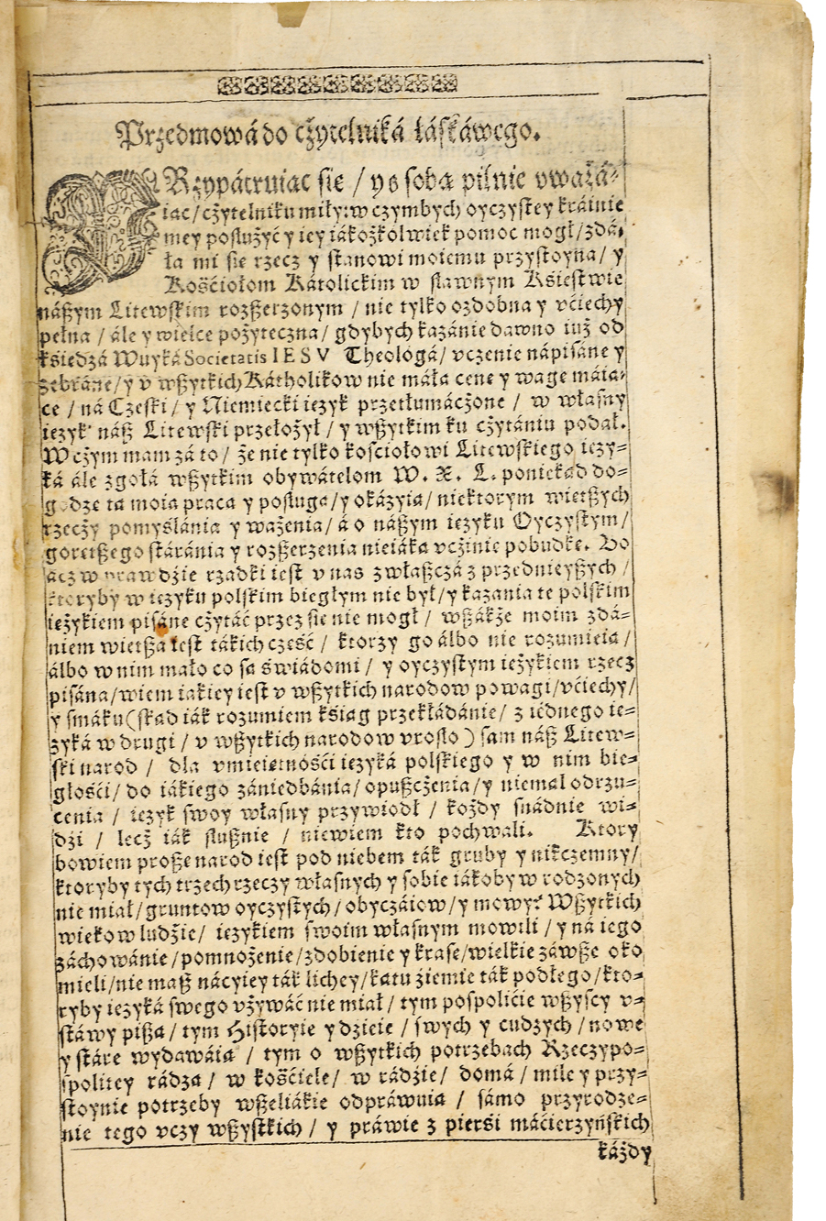
Druhá litevská kniha na Velké Litvě
Mikalojus Daukša
Postilla Catholicka
1599, Vilnius
Velmi důležitá je polská předmluva této postily.
[Následuje její četba, viz materiály v ISu]

Slide 10
První dva litevské tisky na Velké Litvě
Mikalojus Daukša
Katechismas
1595, Vilnius
a
Postilla Catholicka
1599, Vilnius
Daukša připravoval obě knihy paralel-ně a zamýšlel je vydat obě ve stejném roce (1595). Z blíže neznámých důvo-dů Postilu vydal později (1599).

